Slide 1
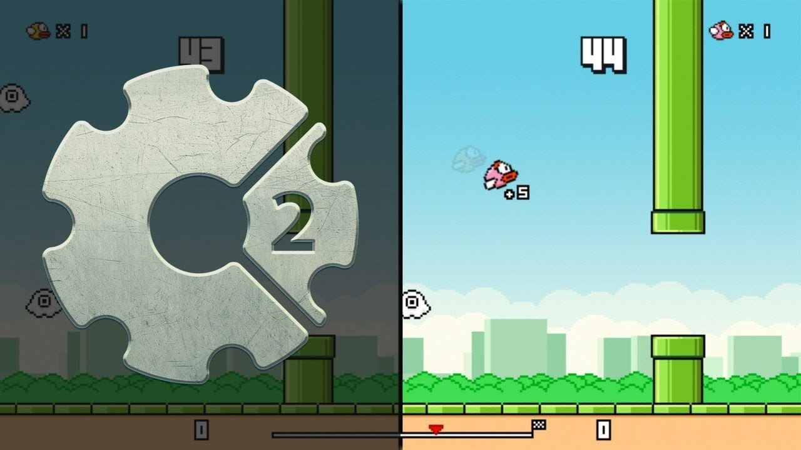


Урок # 5

Slide 2


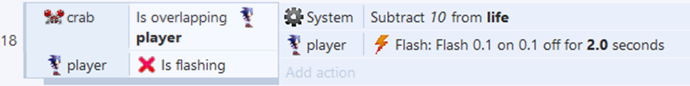

Debug
Открываем проект и обратим внимание на 18 строку
On collision with another object
Is overlapping another object
Действие выполняется, когда происходит касание
Действие выполняется до тех пор, пока происходит касание
Запустим проект и проверим

Slide 3
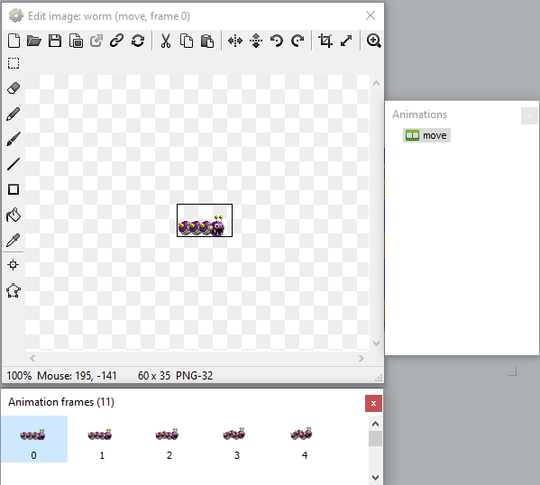
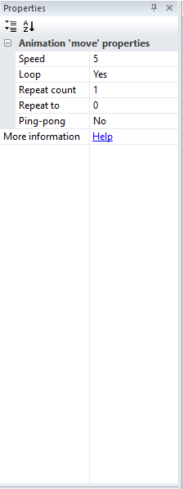

Патрулирующий враг
Создать новый спрайт worm
Гусеница1.png
move
yes
Добавим еще 10 фреймов
(Гусеница2.png – Гусеница11.png)

Slide 4
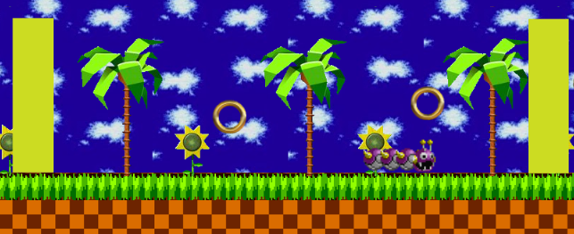
Патрулирующий враг
Добавим поведение platform
Параметр Default control -> No
Уменьшим размер, скопируем и поставим с разных сторон спрайта
Создадим новый спрайт vorota

Slide 5
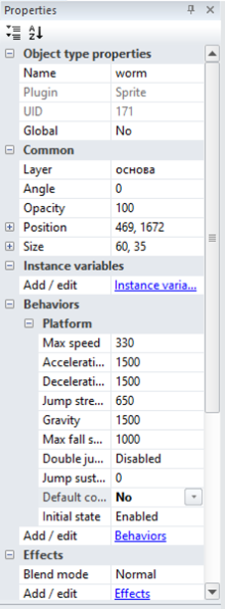
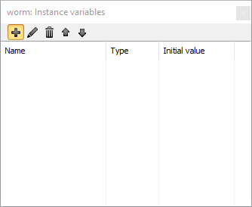
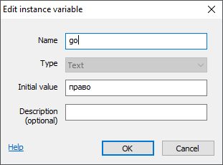
Патрулирующий враг. Локальная переменная
Выбрать спрайт worm
В панели свойств выбираем instance variable

Slide 6
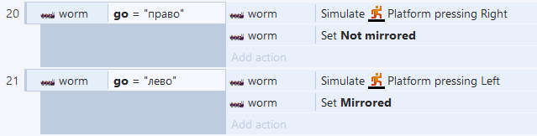
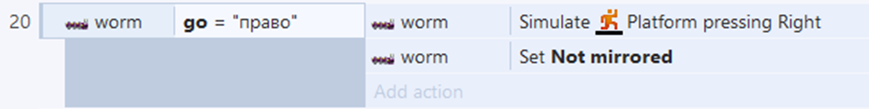
Event sheet
Добавить события для спрайта worm
worm
compare instance variable
go = “право”
Add action -> worm -> simulate control -> right
Add action -> worm -> set mirrored -> not mirrored
Добавить аналогичное событие для значения «лево»

Slide 7
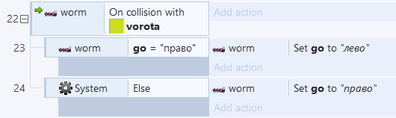
Event sheet
Добавить еще одно событие Касание ворот
Add event -> worm -> on collision with another object -> vorota.
Add -> add sub-event -> worm -> compare instance variable -> go = «право».
Add action -> worm -> set value -> go «лево».
Add -> add sub-event -> system -> else.
Add action -> worm -> set value -> go «право».

Slide 8
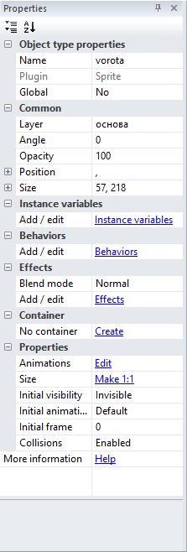
Патрулирующий враг
Размножить врага worm по нашей игре
Выбрать спрайт vorota и добавить свойство не видимости
Изменить скорость каждого врага worm
Установить значение Invisible

Slide 9





Sonic. Добавление анимации
Выберем спрайт Player и добавим анимацию Bottom
Анимация Bottom применяется по кнопке вниз
Add event -> keyboard -> key is down -> down arrow
Add action -> player -> set animation -> bottom

Slide 10
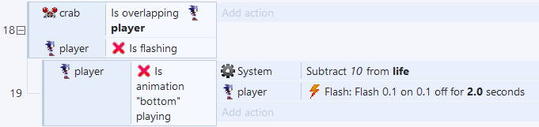
Sonic. Неуязвимость
Вернуться к строке 18 и изменить ее таким образом:
«Если у героя не проигрывается анимация Bottom, то выполнять наши действия»
Invert
Запустим проект
Add -> sub-event -> player -> is playing -> bottom

Slide 11
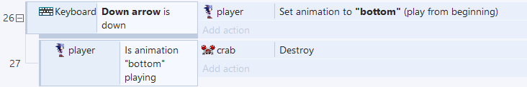
Sonic. Уничтожение врага
Вернуться к последней строке и добавим подсобытие:
«Если у героя проигрывается анимация Bottom, то спрайт crab разрушается»
Запустить проект.
Add -> sub-event -> player -> is playing -> bottom
Add action -> crab-> destroy

Slide 12
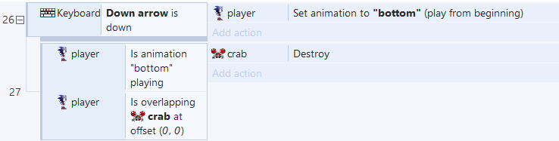
Debug
Учесть уничтожение конкретного врага.
Запустить проект.
Add -> add sub event -> player -> is overlapping at offset -> crab -> 0 -> 0

Slide 13
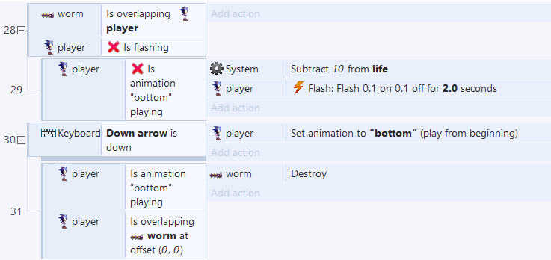
Самостоятельно
Добавить уничтожение спрайта worm

Slide 14

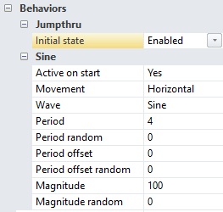
Плавающие платформы
Добавить спрайт platforma
Добавить поведение Sine и Jumpthru
Размножить спрайт по игровому миру с разными свойствами

Slide 15

Дополнительно
Усложнить ландшафт игры, добавить воду и мост
Добавить врага ryba и расставить по игровому миру
Добавить урон
Добавить уничтожение врага

